Slide 1
Fachfrau/Fachmann Betreuung EFZ
Menschen mit Beeinträchtigung

Slide 2
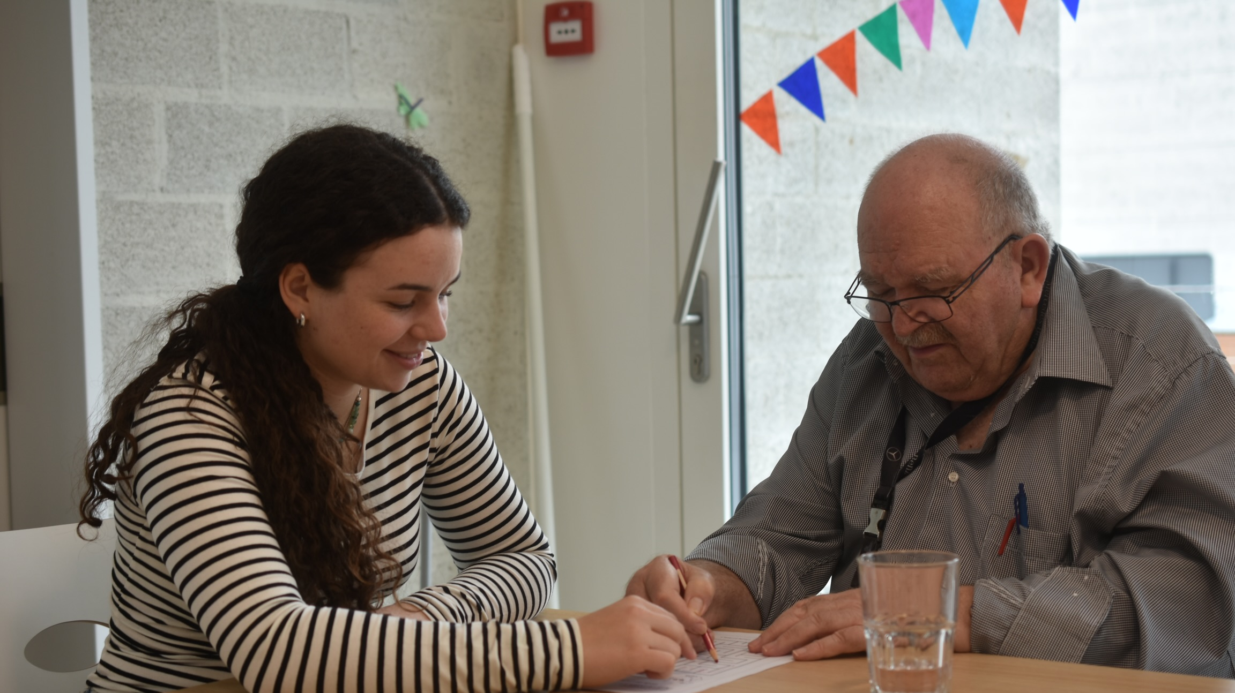
In dem Beruf hast du die Möglichkeit in verschiedenen Settings wie z.B. Atelier, Wohngruppe oder in der Heilpädagogischen Schule zu arbeiten. Das Ziel ist die Menschen mit Beeinträchtigung zu fördern oder die Fähigkeiten zu erhalten.

Slide 3
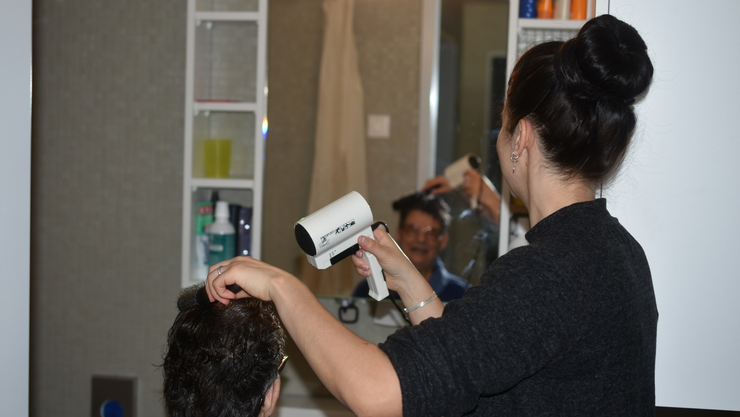
In einer Wohngruppe lernst du während deiner Ausbildung Schritt für Schritt die Unterstützung bei der Körperpflege der Bewohner/-innen kennen.

Slide 4
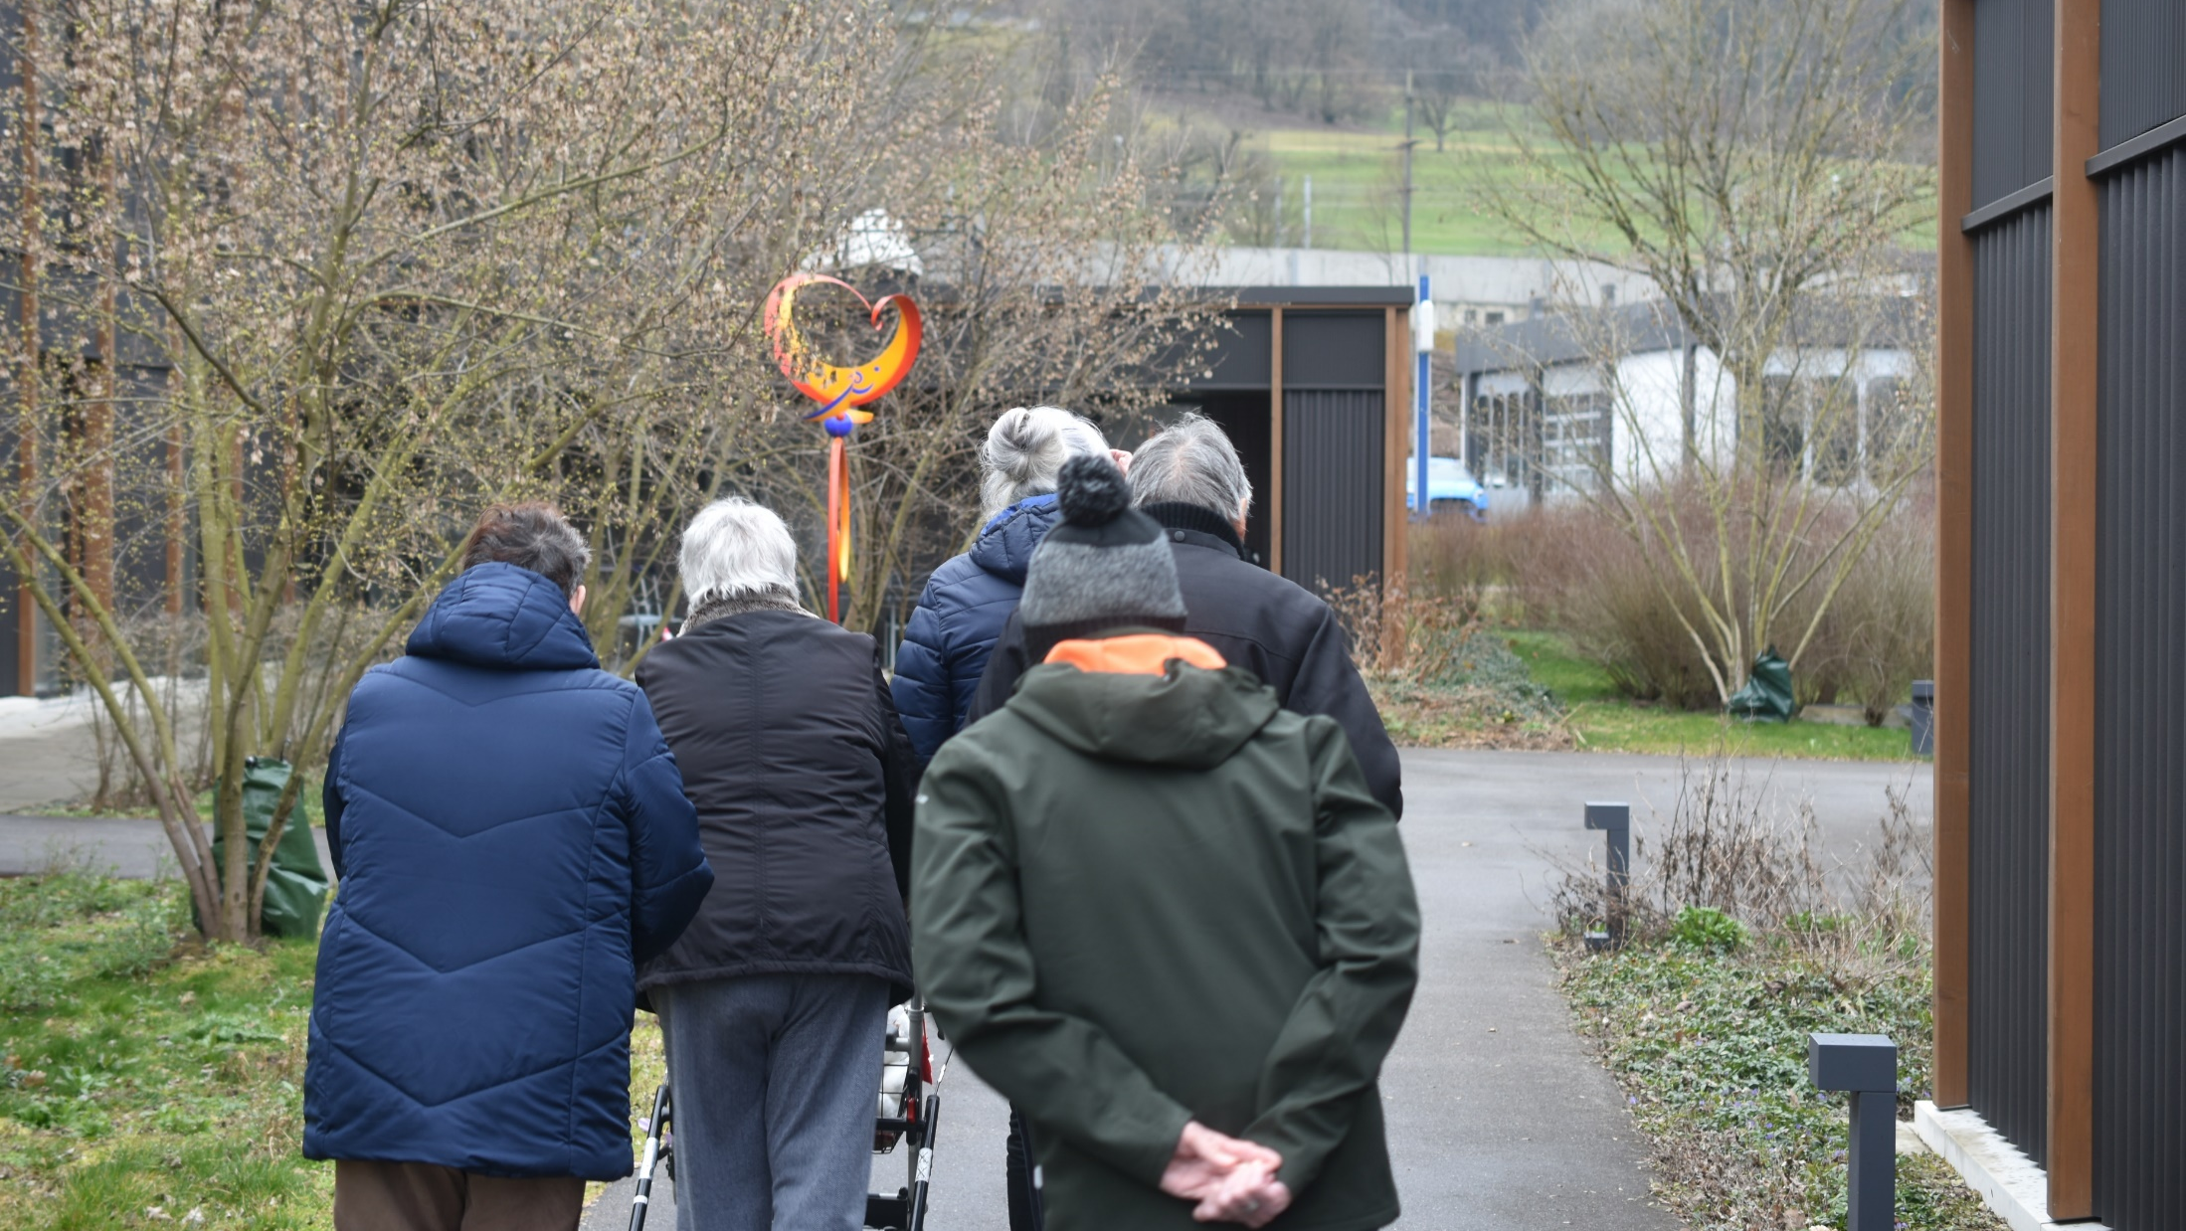
Bewegungsförderung ist ein wichtiger Bestandteil im Alltag.

Slide 5
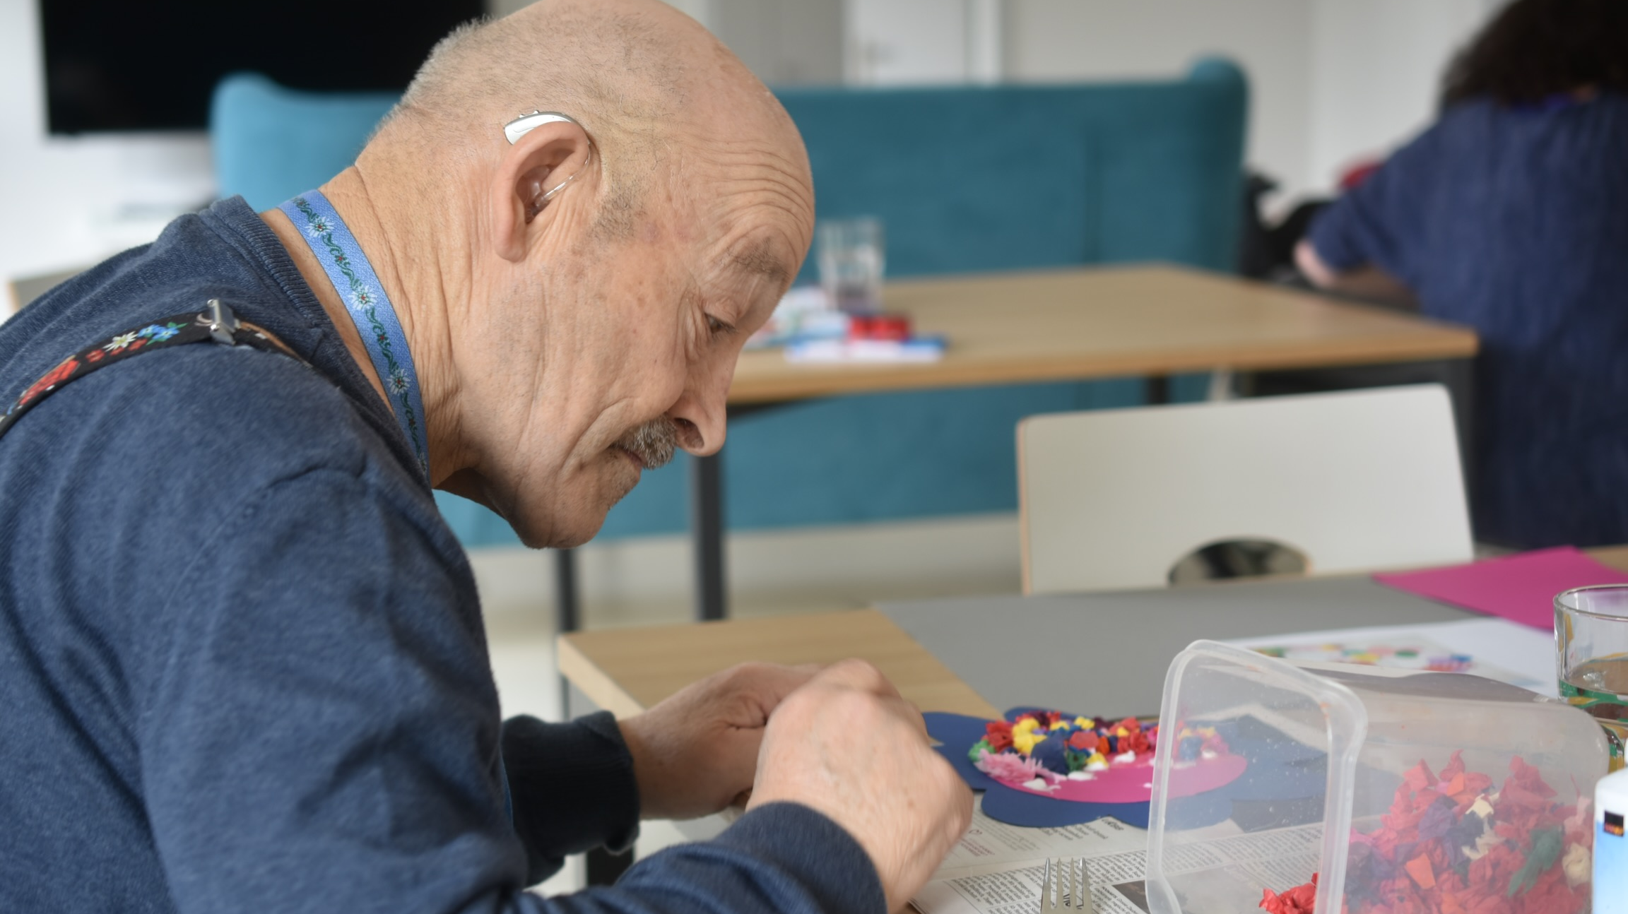
Wir begleiten und unterstützen diverse Aktivitäten wie Basteln, Spielen oder auch das Arbeiten im Atelier.

Slide 6
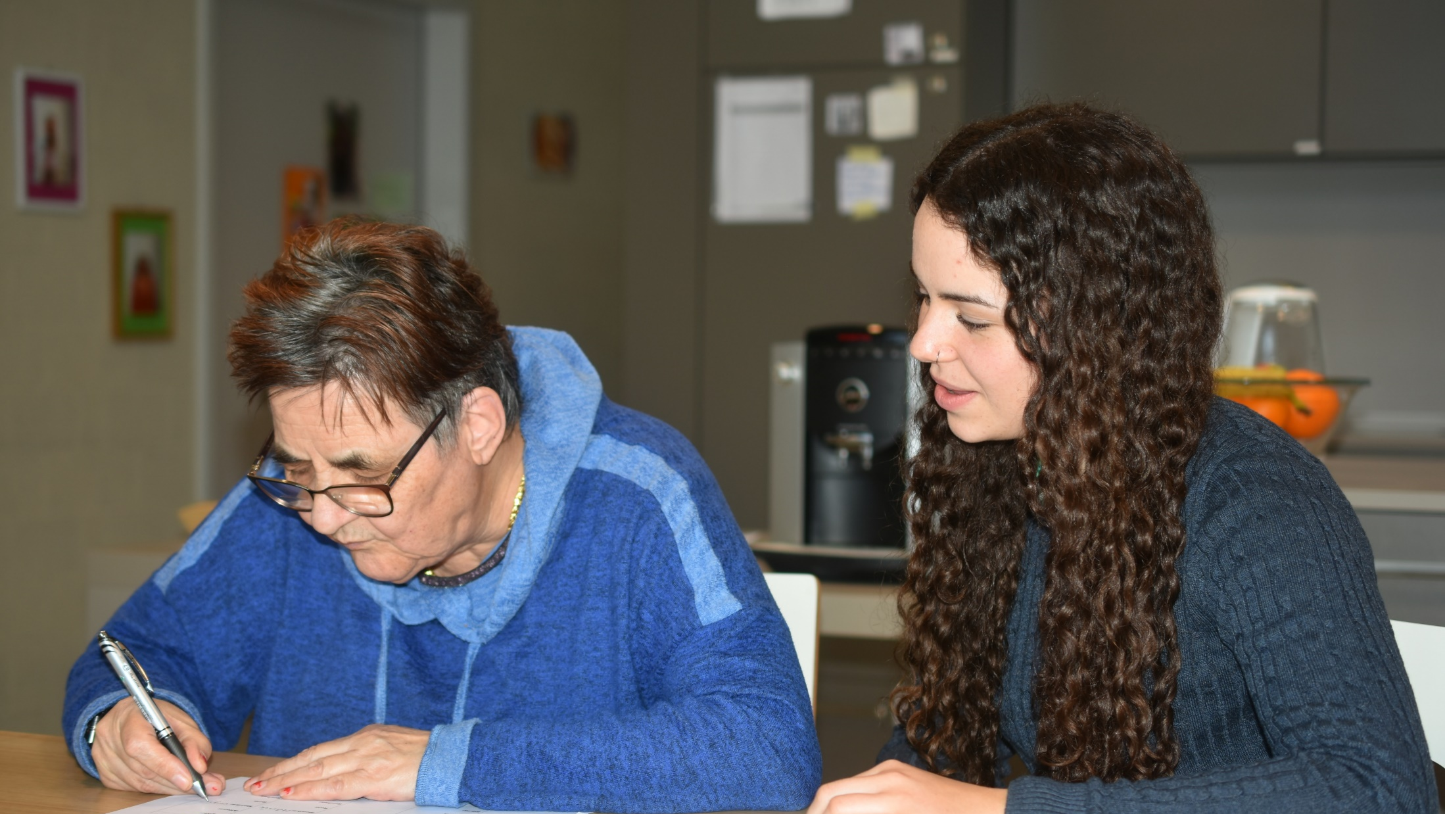
Wir unterstützen Menschen mit Beeinträchtigung bei administrativen Aufgaben. Wir führen viele Gespräche und wenden dabei leichte Sprache und unterstützte Kommunikation als Hilfsmittel an.

Slide 7
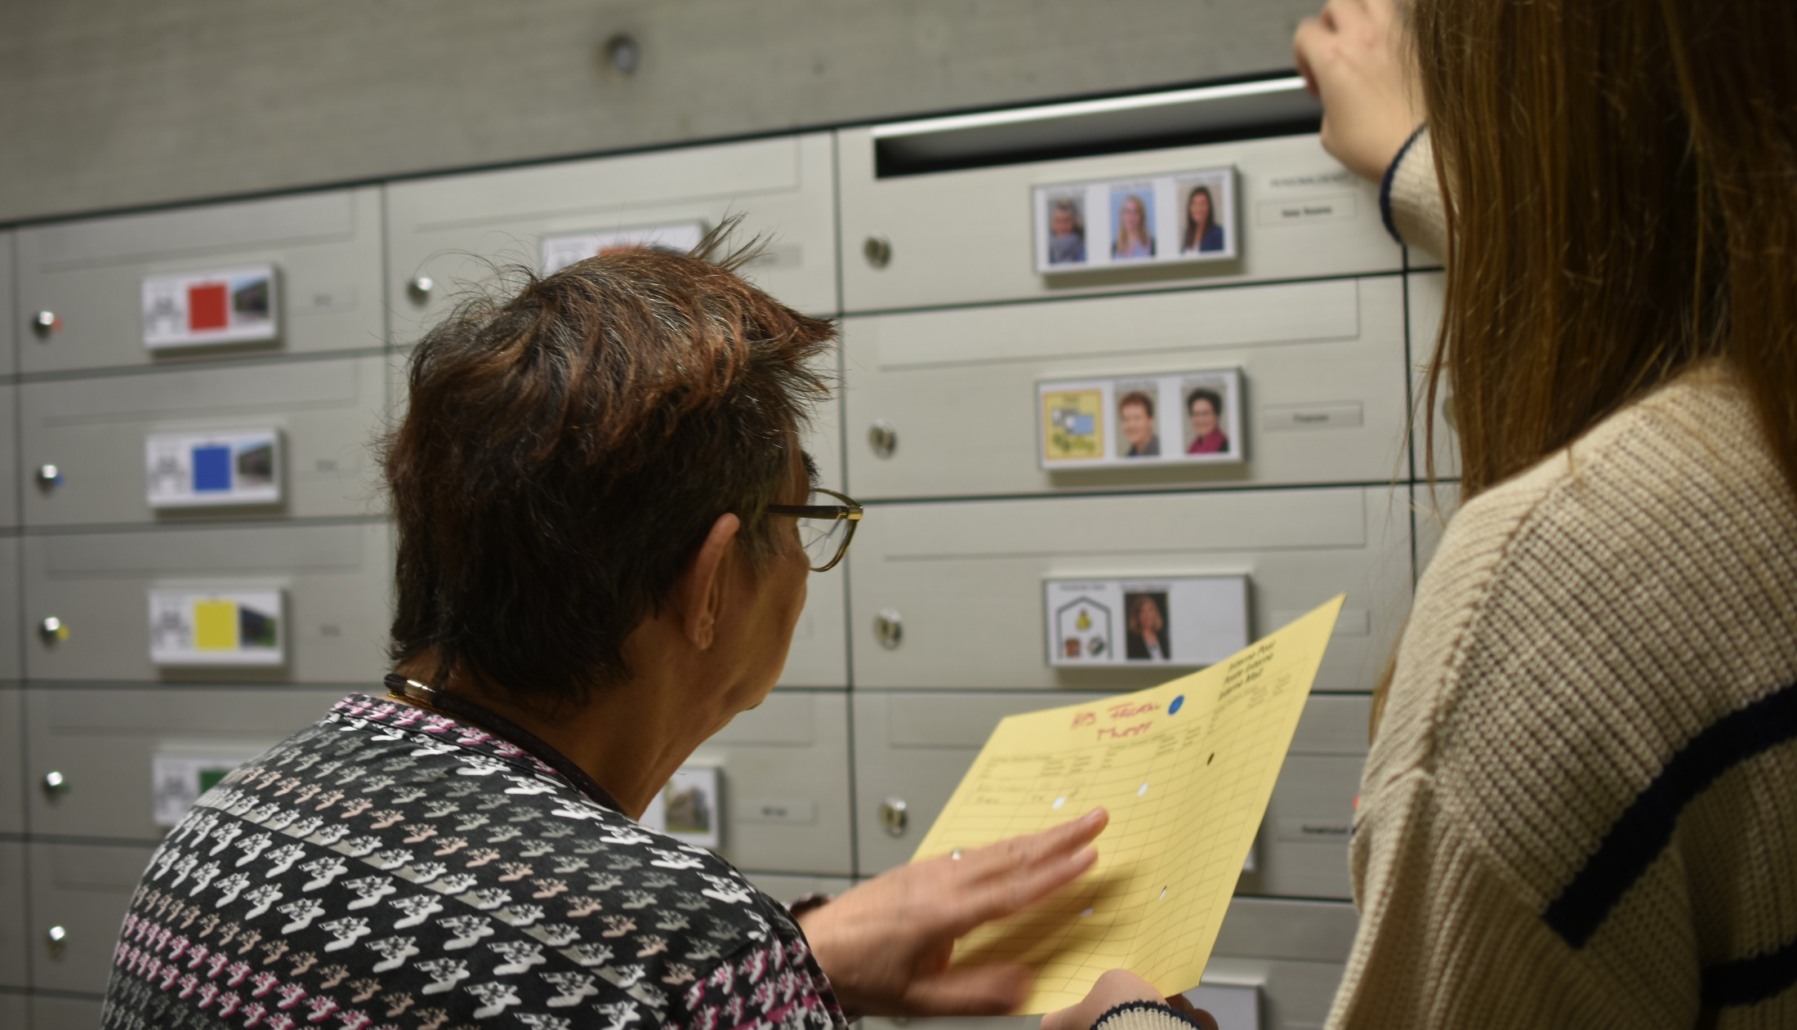
Wir begleiten sie bei der Ausführung ihrer Aemtli wie Post holen, Wäsche machen oder den Müll entsorgen. Wir kochen gemeinsam und begleiten die Mahlzeiten.

Slide 8
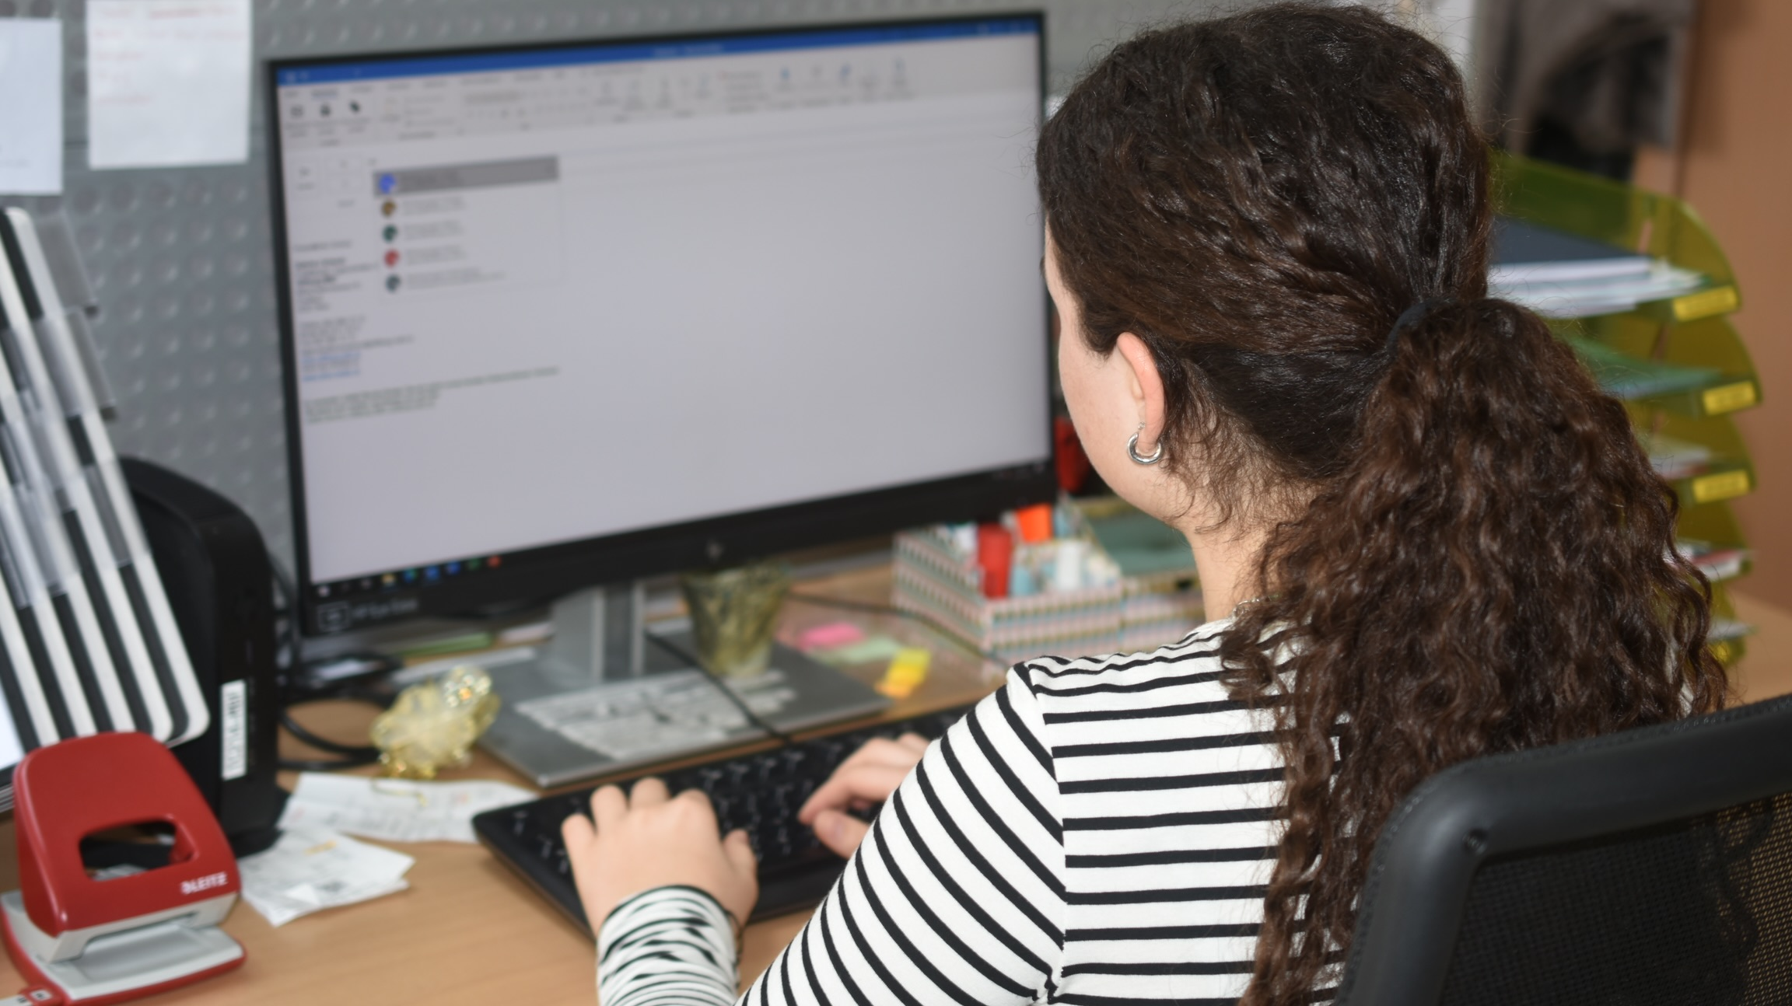
Neben der Betreuung gehören viele administrative Aufgaben zu dem Beruf. Wir beantworten Mails, vereinbaren anstehende Termine, erledigen Bestellungen und führen die Verlaufsdokumentation.

Slide 9
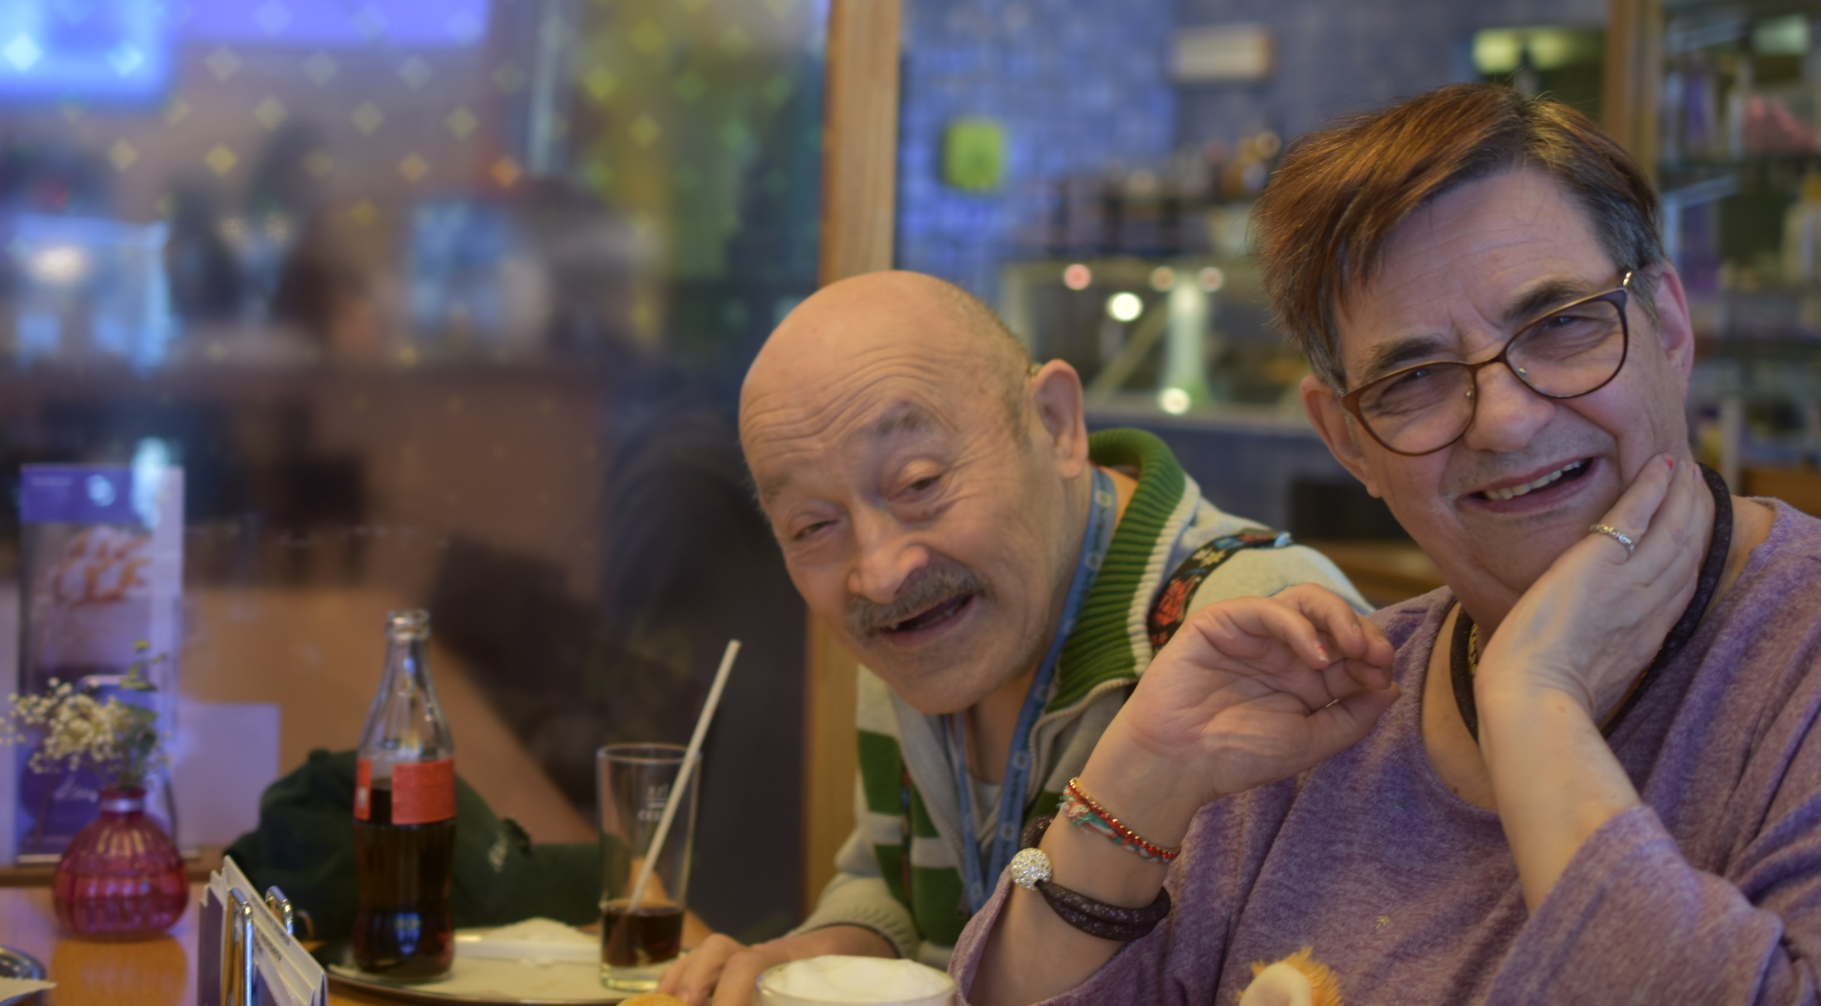
Es werden Freizeitaktivitäten nach individuellen Bedürfnissen miteinander besprochen und geplant.

Slide 10
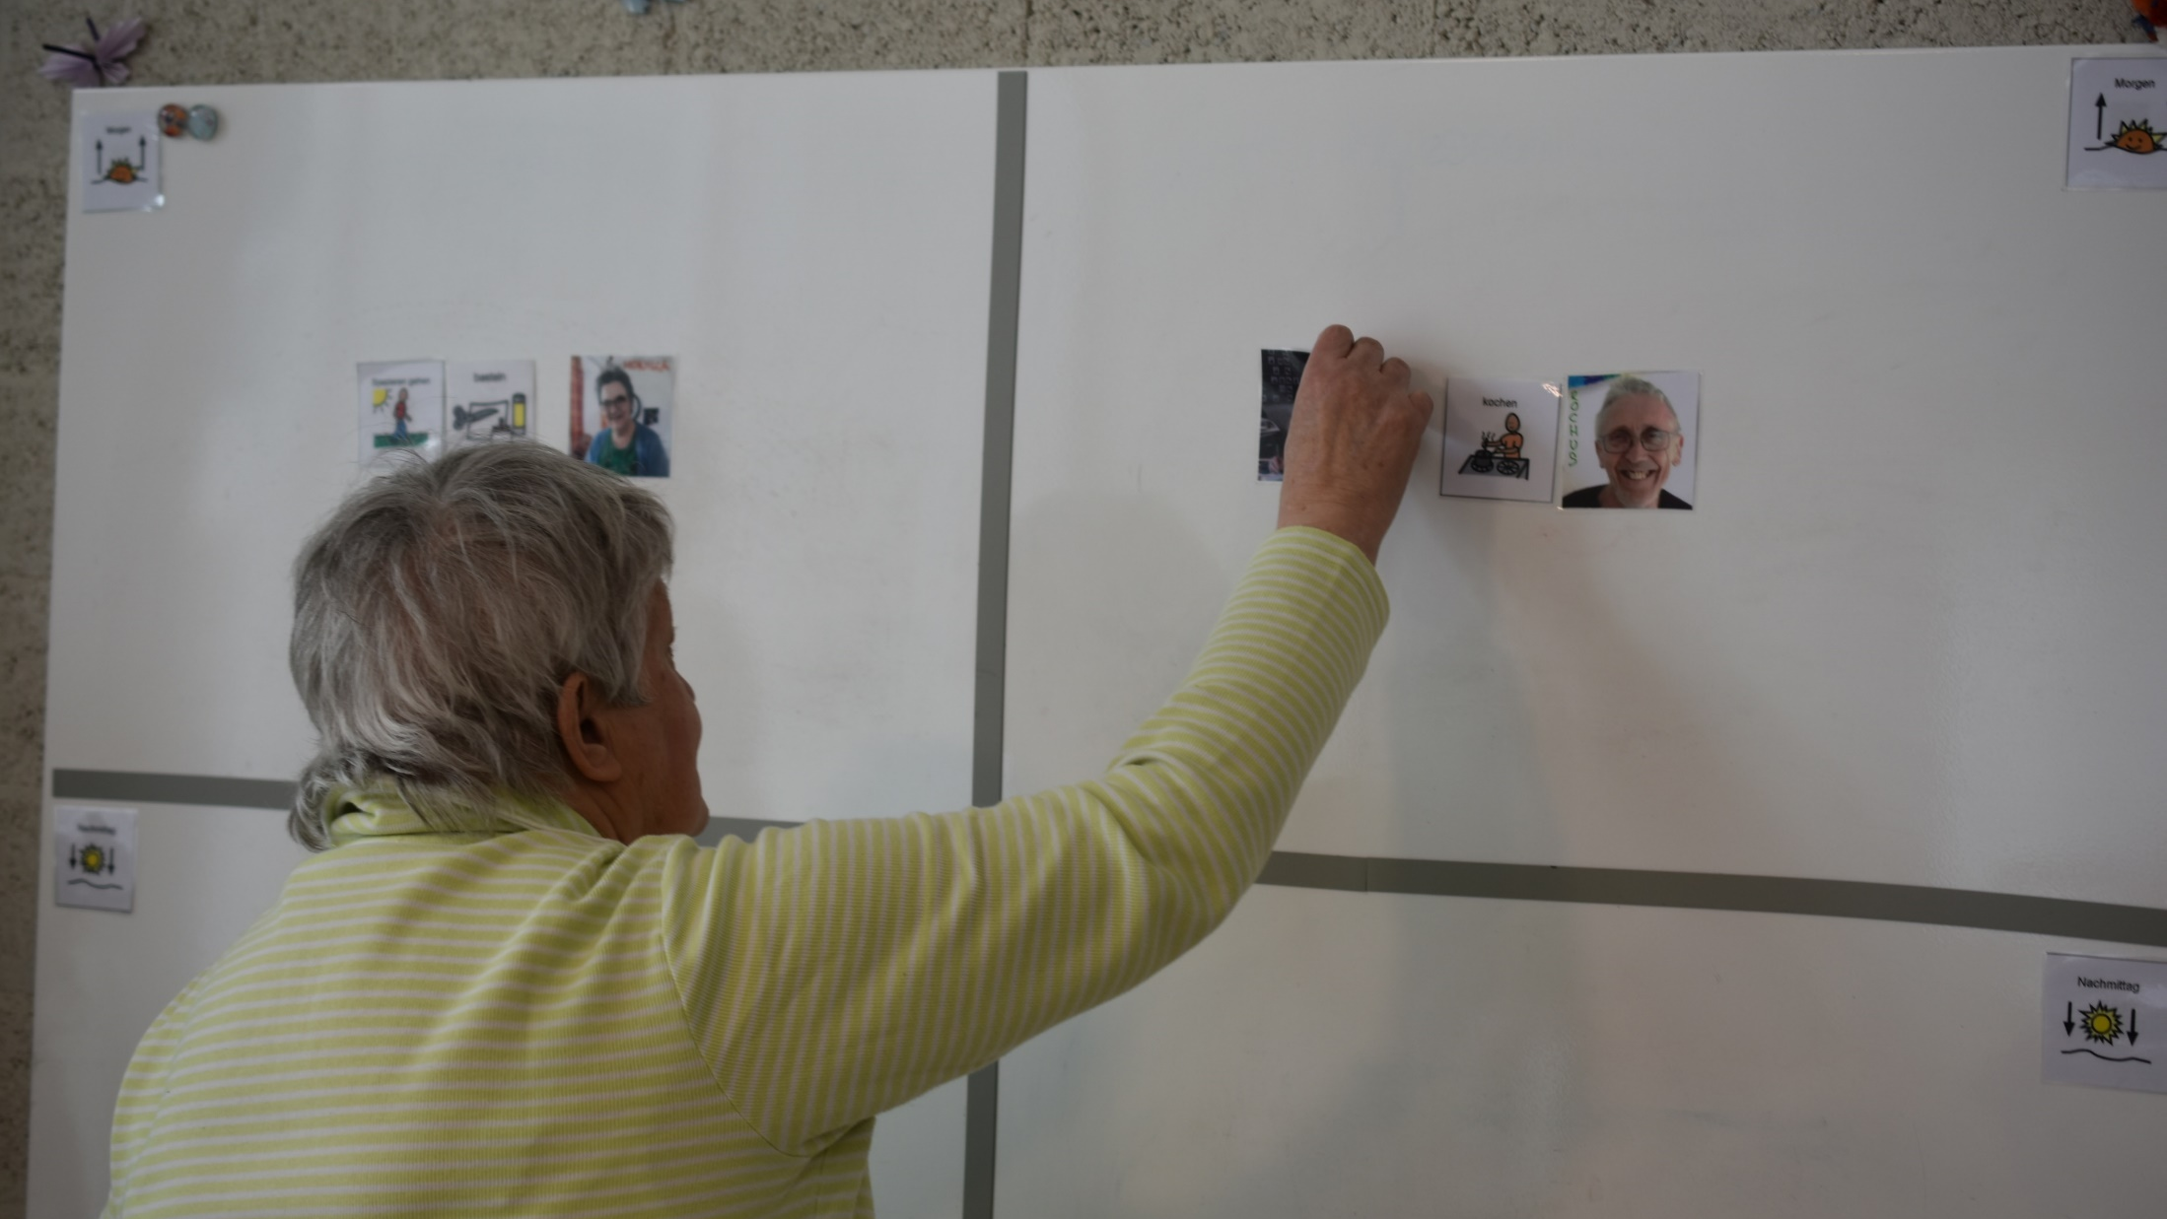
Als FaBe bist du zuständig für einen strukturierten Tagesablauf in deiner Abteilung. Zur Orientierung werden Termine und Aktivitäten in einem Wochenplan visuell festgehalten.

Slide 11
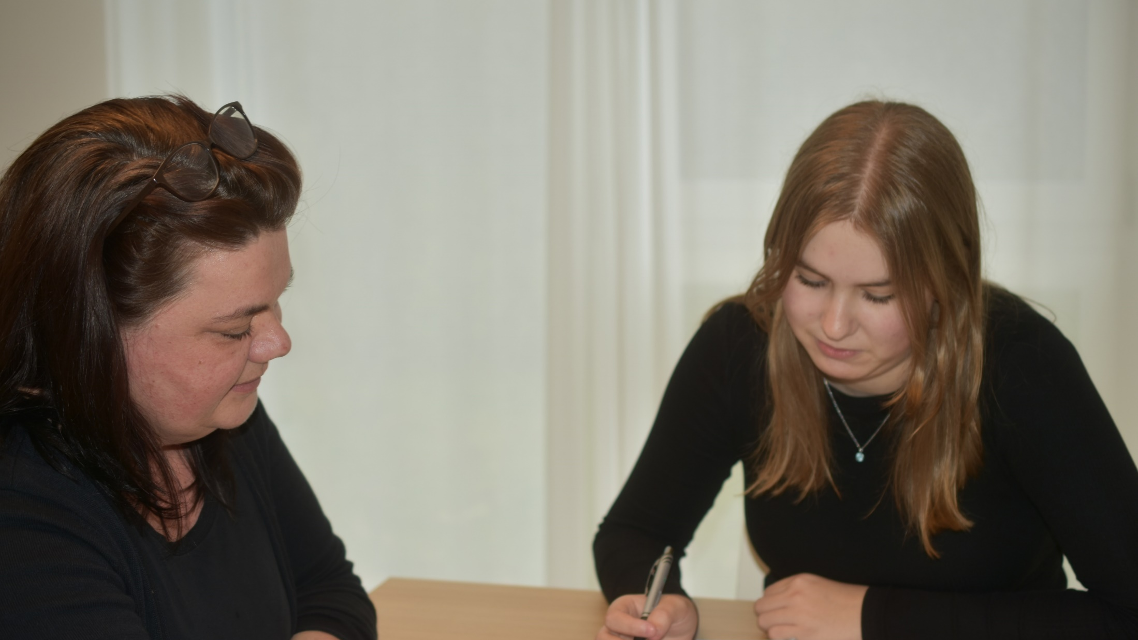
Die Berufsbildner/innen sind wichtige Ansprechpersonen für die Lernenden. Sie besprechen mit dir Arbeits- und Lernaufträge und unterstützen dich dabei. In regelmässigen Teamsitzungen tauscht du dich mit deinen Teamkollegen/Teamkolleginnen aus.

Slide 12
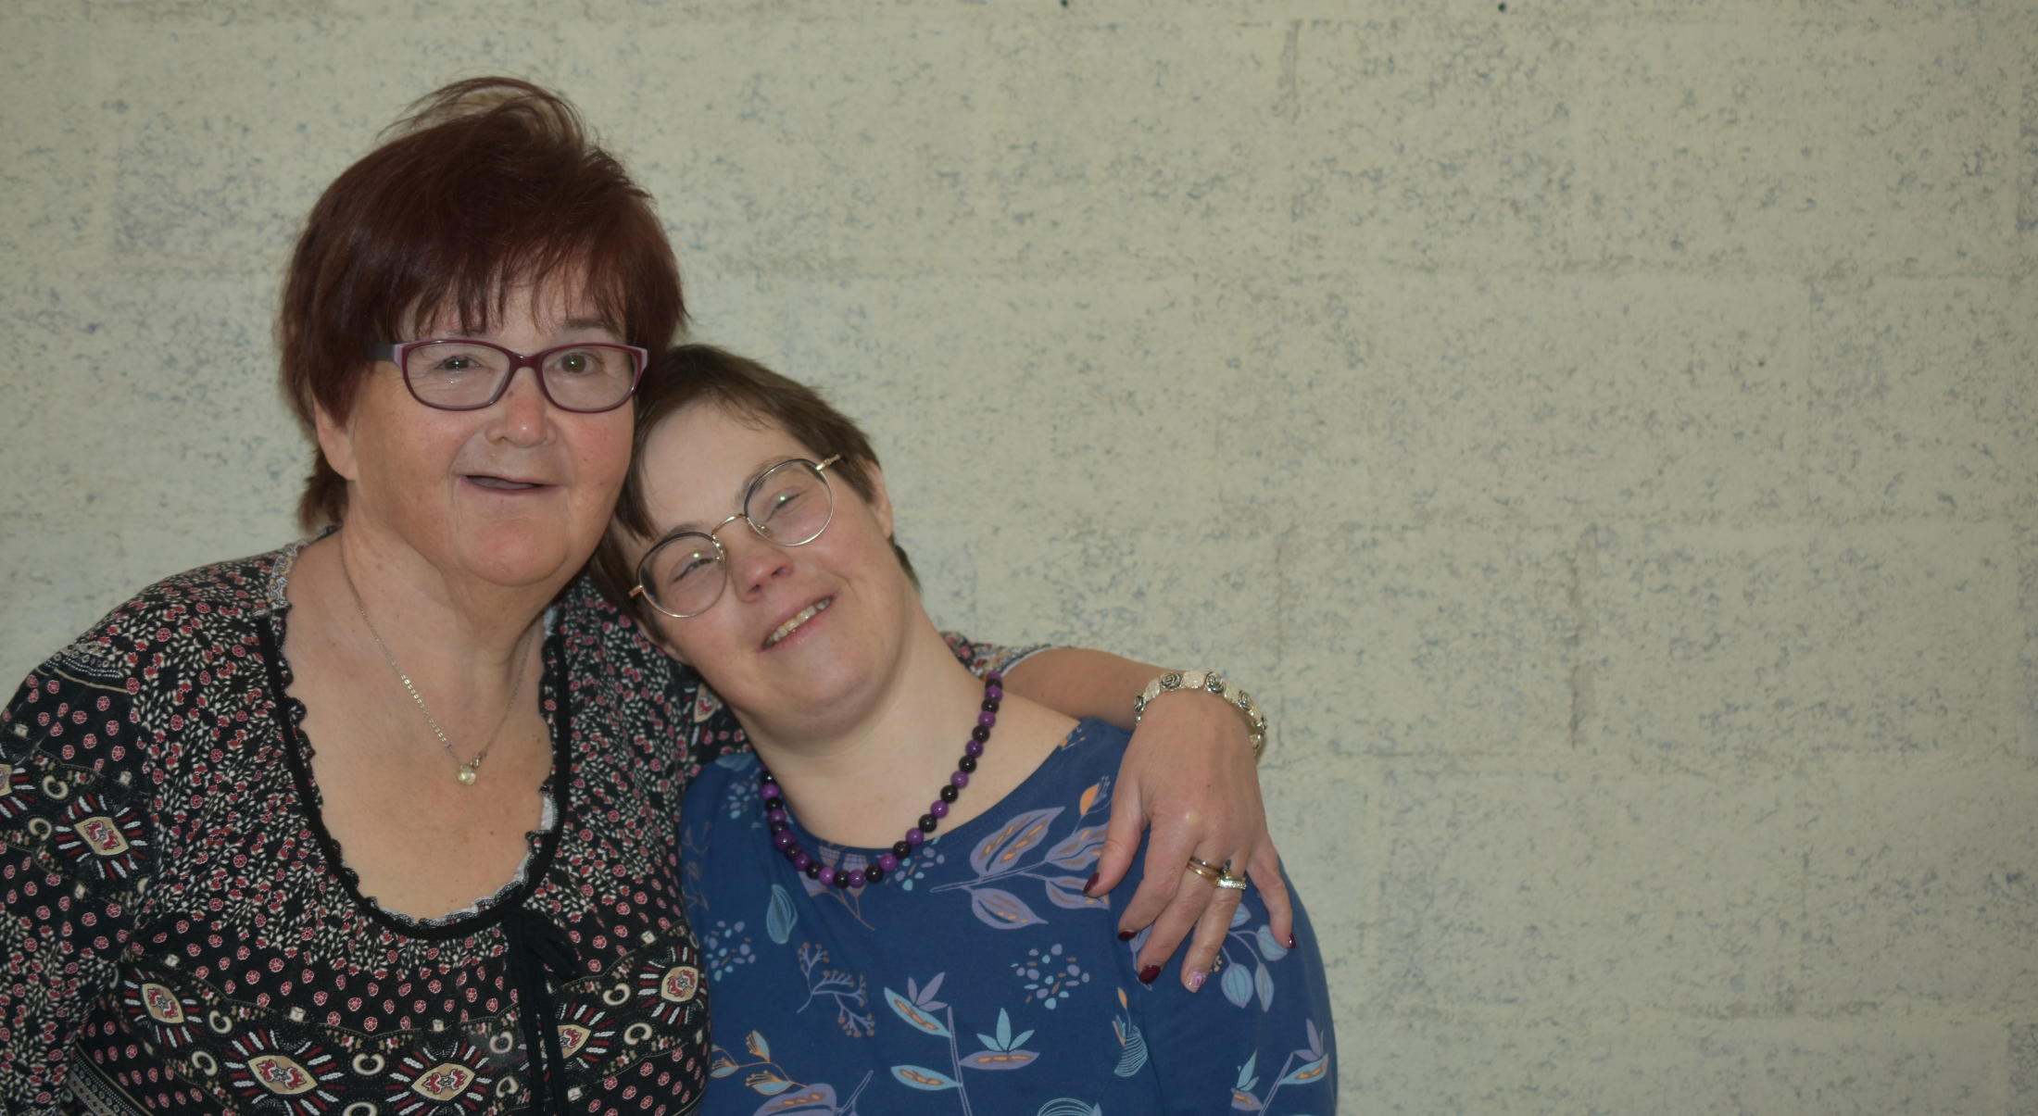
Wir begleiten Menschen mit Beeinträchtigung im Zusammenleben und Zusammenarbeiten. Einmal in der Woche findet eine Gruppensitzung statt.

